Slide 1

fungsi
Adevian Fairuz Pratama,S.ST.,M.Eng
Tim Teaching Matematika 2
Teknik Informatika - Politeknik Negeri Malang

Slide 2

Fungsi
Misalkan A dan B himpunan.
Relasi biner f dari A ke B merupakan suatu fungsi jika setiap elemen di dalam A dihubungkan dengan tepat satu elemen di dalam B.
Jika f adalah fungsi dari A ke B kita menuliskan
f : A → B
yang artinya f memetakan A ke B.

Slide 3
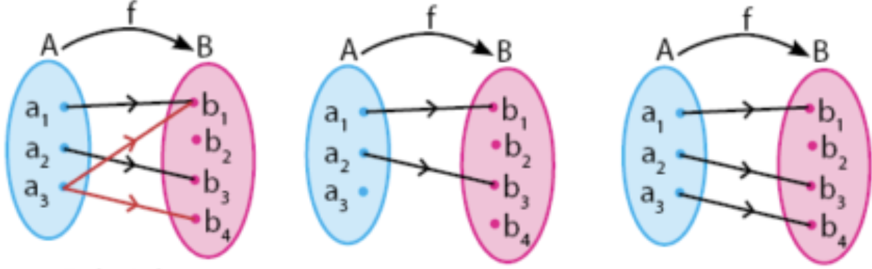
Fungsi vs Relasi
Relasi dan bukan fungsi Relasi dan bukan fungsi Relasi dan fungsi

Slide 4
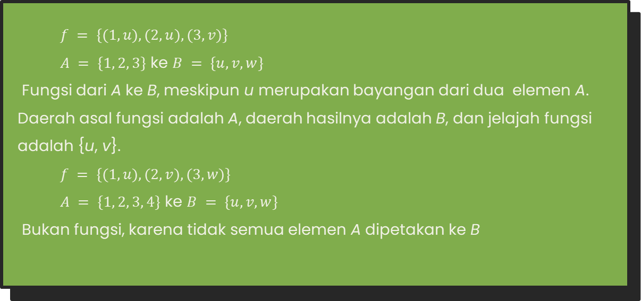
Contoh
Fungsi
$f = \{(1, u), (2, u), (3, v)\}$
$A = \{1, 2, 3\}$ ke $B = \{u, v, w\}$
Fungsi dari A ke B, meskipun u merupakan bayangan dari dua elemen A. Daerah asal fungsi adalah A, daerah hasilnya adalah B, dan jelajah fungsi adalah {u, v}.
$f = \{(1, u), (2, v), (3, w)\}$
$A = \{1, 2, 3, 4\}$ ke $B = \{u, v, w\}$
Bukan fungsi, karena tidak semua elemen A dipetakan ke B

Slide 5
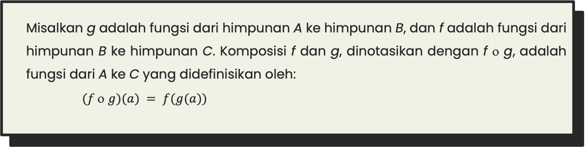
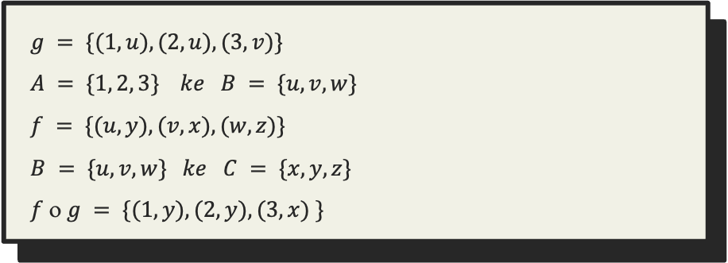
Komposisi dari Dua Buah Fungsi
Misalkan g adalah fungsi dari himpunan A ke himpunan B, dan f adalah fungsi dari himpunan B ke himpunan C. Komposisi f dan g, dinotasikan dengan f ο g, adalah fungsi dari A ke C yang didefinisikan oleh:
$(f \text{□} g)(a) = f(g(a))$
Contoh
$g = \{(1, u), (2, u), (3, v)\}$
$A = \{1, 2, 3\} ke B = \{u, v, w\}$
$f = \{(u, y), (v, x), (w, z)\}$
$B = \{u, v, w\} ke C = \{x, y, z\}$
$f \text{□} g = \{(1, y), (2, y), (3, x) \}$

Slide 6
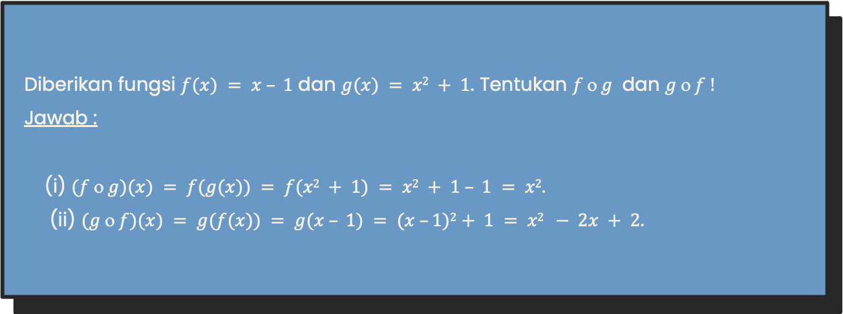
CONTOH KOMPOSISI FUNGSI
Diberikan fungsi $f(x) = x – 1$ dan $g(x) = x2 + 1$. Tentukan $f \text{□} g$ dan $g \text{□} f !$ Jawab : (i) $(f \text{□} g)(x) = f(g(x)) = f(x2 + 1) = x2 + 1 – 1 = x2$. (ii) $(g \text{□} f)(x) = g(f(x)) = g(x – 1) = (x –1)2+ 1 = x2 − 2x + 2$.
Contoh Komposisi Fungsi

Slide 7
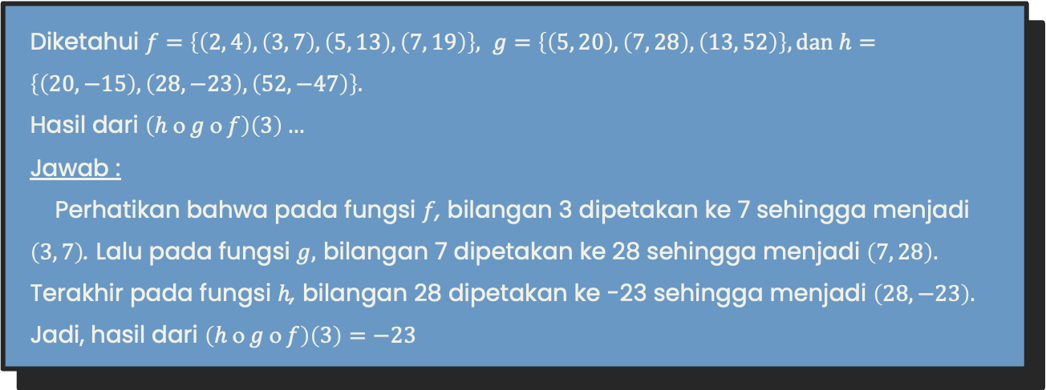
CONTOH KOMPOSISI FUNGSI (2)
Diketahui $f=\left\{\left(2, 4\right), \left(3, 7\right), \left(5, 13\right), \left(7, 19\right)\right\}, g=\left\{\left(5, 20\right), \left(7, 28\right), \left(13, 52\right)\right\}, dan h=\left\{\left(20, −15\right), \left(28, −23\right), \left(52, −47\right)\right\}.$ Hasil dari $\left(h \text{□} g \text{□} f\right)\left(3\right)…$ Jawab : Perhatikan bahwa pada fungsi $f$, bilangan 3 dipetakan ke 7 sehingga menjadi $\left(3, 7\right)$. Lalu pada fungsi $g,$ bilangan 7 dipetakan ke 28 sehingga menjadi $\left(7, 28\right).$ Terakhir pada fungsi $h$, bilangan 28 dipetakan ke -23 sehingga menjadi $\left(28, −23\right).$ Jadi, hasil dari $\left(h \text{□ }g \text{□ }f\right)\left(3\right)=−23$
Contoh Komposisi Fungsi

Slide 8
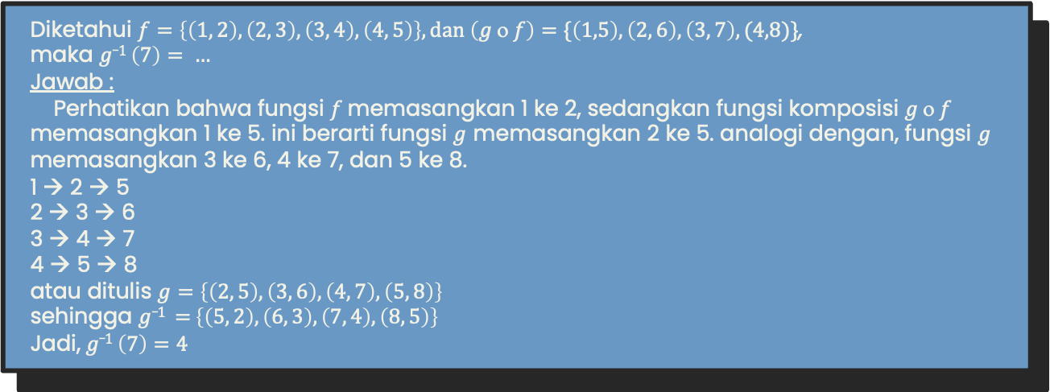
CONTOH KOMPOSISI FUNGSI (3)
Diketahui $f=\left\{\left(1, 2\right), \left(2, 3\right), \left(3, 4\right), \left(4, 5\right)\right\}, dan \left(g \text{□} f\right)=\{\left(1,5\right), \left(2, 6\right), \left(3, 7\right), (4,8)\}$, maka $g_1$ $\left(7\right)= …$ Jawab : Perhatikan bahwa fungsi $f$memasangkan 1 ke 2, sedangkan fungsi komposisi $g \text{□ }f$ memasangkan 1 ke 5. ini berarti fungsi $g$ memasangkan 2 ke 5. analogi dengan, fungsi $g$ memasangkan 3 ke 6, 4 ke 7, dan 5 ke 8. 1 → 2 → 5 2 → 3 → 6 3 → 4 → 7 4 → 5 → 8 atau ditulis $g=\left\{\left(2, 5\right), \left(3, 6\right), \left(4, 7\right), \left(5, 8\right)\right\}$ sehingga $g_1 =$ $\left\{\left(5, 2\right), \left(6, 3\right), \left(7, 4\right), \left(8, 5\right)\right\}$ Jadi,$g_1$ $\left(7\right)=4$
Contoh Komposisi Fungsi

Slide 9
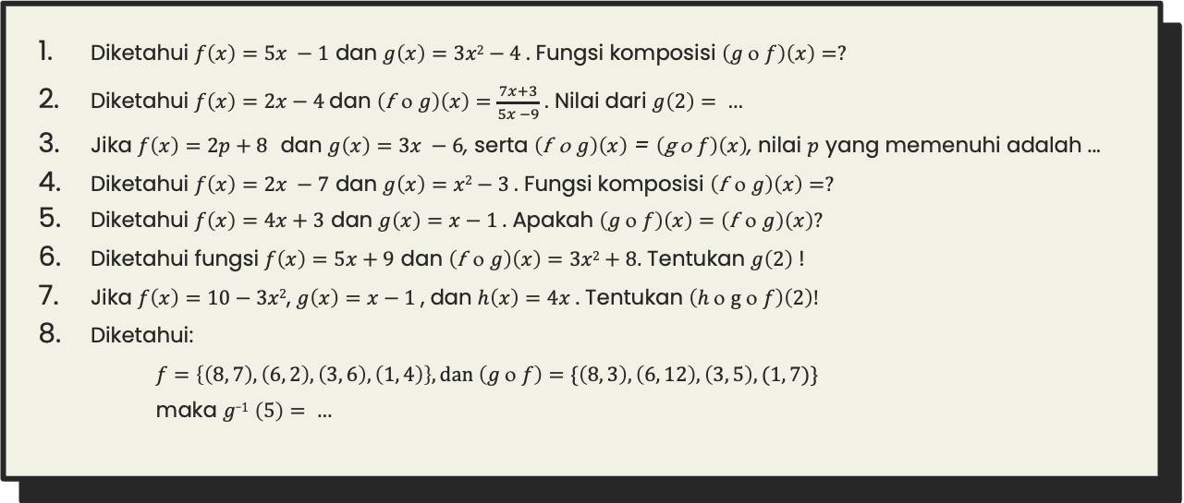
Latihan Soal Fungsi
Diketahui $f\left(x\right)=5x −1$ dan $g\left(x\right)=3x2−4$. Fungsi komposisi $\left(g \text{□ }f\right)\left(x\right)=?$
Diketahui $f\left(x\right)=2x−4$dan $\left(\text{f} \text{□ }g\right)\left(x\right)=\frac{7x+3}{5x −9}$ . Nilai dari $g\left(2\right)= …$
Jika $f\left(x\right)=2p+8$ dan $g\left(x\right)=3x −6$, serta $\left(\text{f} \text{□ }g\right)\left(x\right)$ = $\left(\text{g} \text{□ }f\right)\left(x\right)$, nilai $p$ yang memenuhi adalah ...
Diketahui $f\left(x\right)=2x −7$ dan $g\left(x\right)=x2−3$. Fungsi komposisi $\left(\text{f} \text{□ }g\right)\left(x\right)=?$
Diketahui $f\left(x\right)=4x+3$ dan $g\left(x\right)=x−1$. Apakah $\left(g \text{□ }f\right)\left(x\right)=\left(\text{f} \text{□ }g\right)\left(x\right)?$
Diketahui fungsi $f\left(x\right)=5x+9$ dan $\left(\text{f} \text{□ }g\right)\left(x\right)=3x2+8.$ Tentukan $g\left(2\right)$ !
Jika $f\left(x\right)=10−3x2$, $g\left(x\right)=x−1$, dan $h\left(x\right)=4x$. Tentukan $\left(h \text{□} \text{g} \text{□ }f\right)\left(2\right)!$
Diketahui:
$f=\left\{\left(8, 7\right), \left(6, 2\right), \left(3, 6\right), \left(1, 4\right)\right\}, dan \left(g \text{□ }f\right)=\{\left(8, 3\right), \left(6, 12\right), \left(3, 5\right), (1, 7)\}$ maka $g_1$ $\left(5\right)= …$

